Slide 1
Evolución de las tecnologías
de alta velocidad
GORE-20
30 octubre 2017

Slide 2
El tráfico no va a dejar de crecer
3Pbps - ZB/mes
EB/mes
Espanix
PB/mes
TB/mes
Fuente: Cisco VNI 2017
Notes:
1/1500 (0,066%) del tráfico total.

Slide 3
Evolución de las conexiones de operador
Las capas se han ido reduciendo…
IP
IP
X.25/FR/ATM
HDLC
Ethernet
Ethernet
Red de transmisión – PDH/SDH
Capa óptica – CDWM/DWDM

Slide 4
Evolución de los interfaces
Paso de eléctrico a óptico
Síncrono
E1 (2 Mbps)
Ethernet
100 Mbps (raros)
1 Gbps
E3 (34 Mbps)
STM1 (155 Mbps)
STM4 (622 Mpbs)
STM16 (2,5 Gbps)
10 Gbps
100 Gbps
…
Paso de síncronos a asíncronos
Redes de paquetes
Sin sincronización
Menor overhead
Mayor volumen de producción
Menor exigencia
Menor coste y mayor adopción

Slide 5
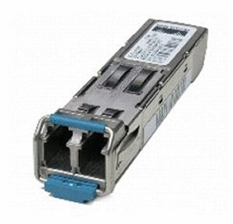
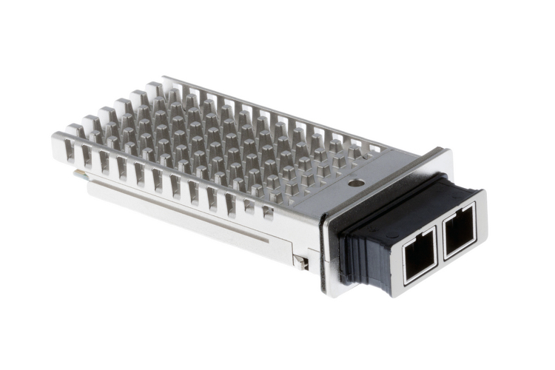
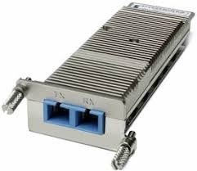
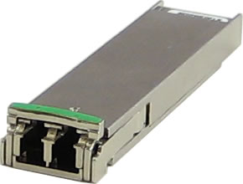
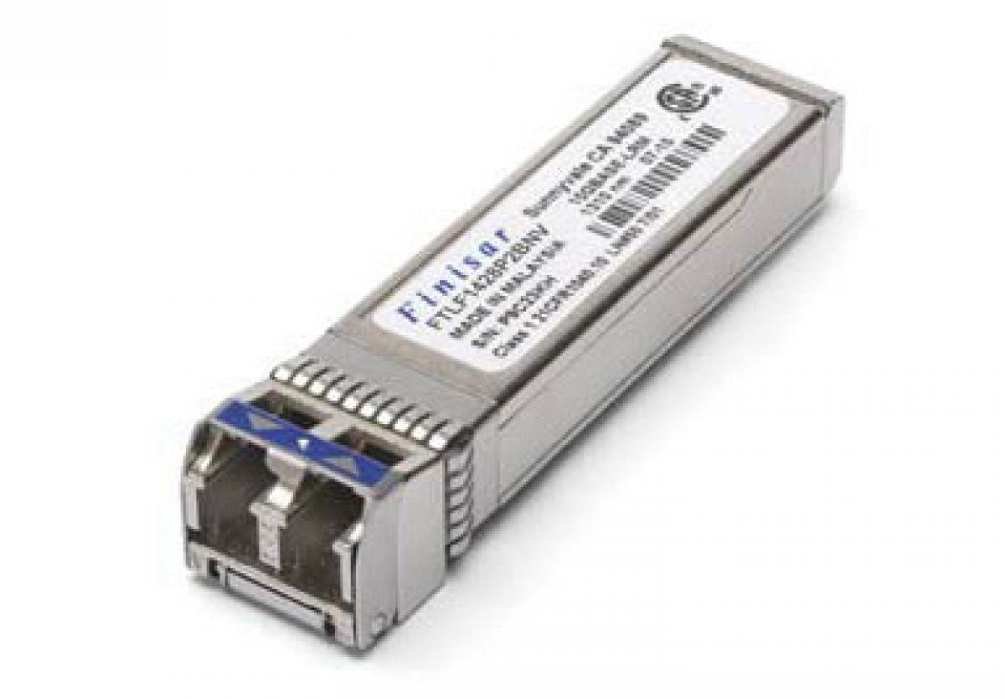
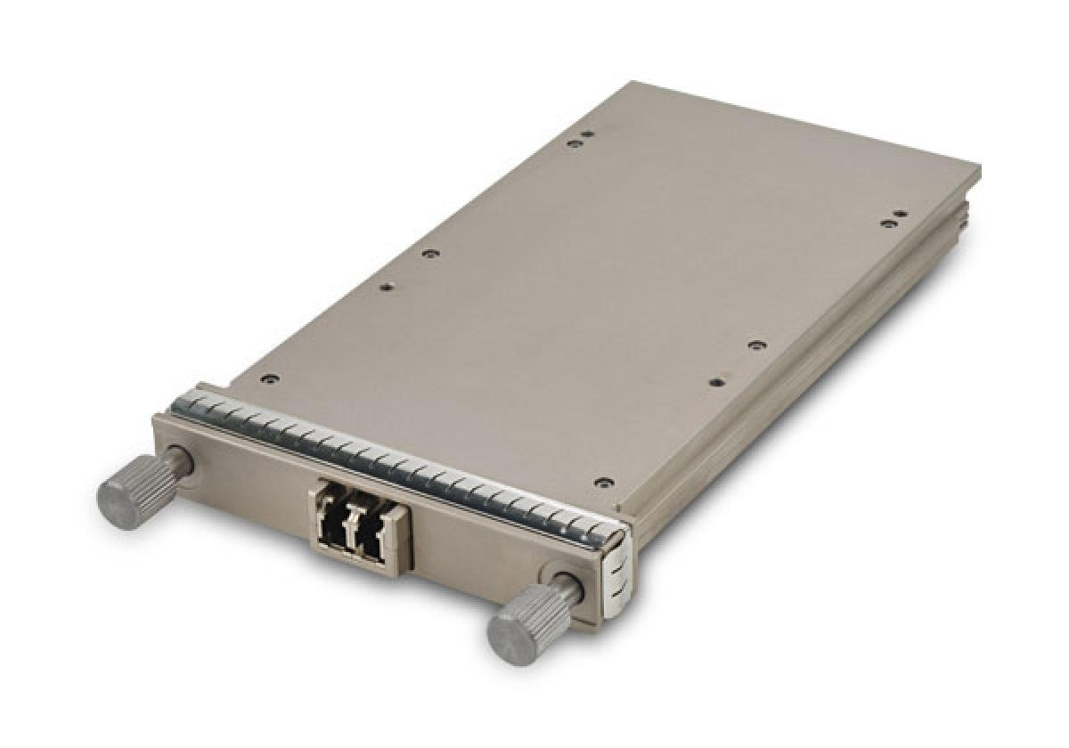
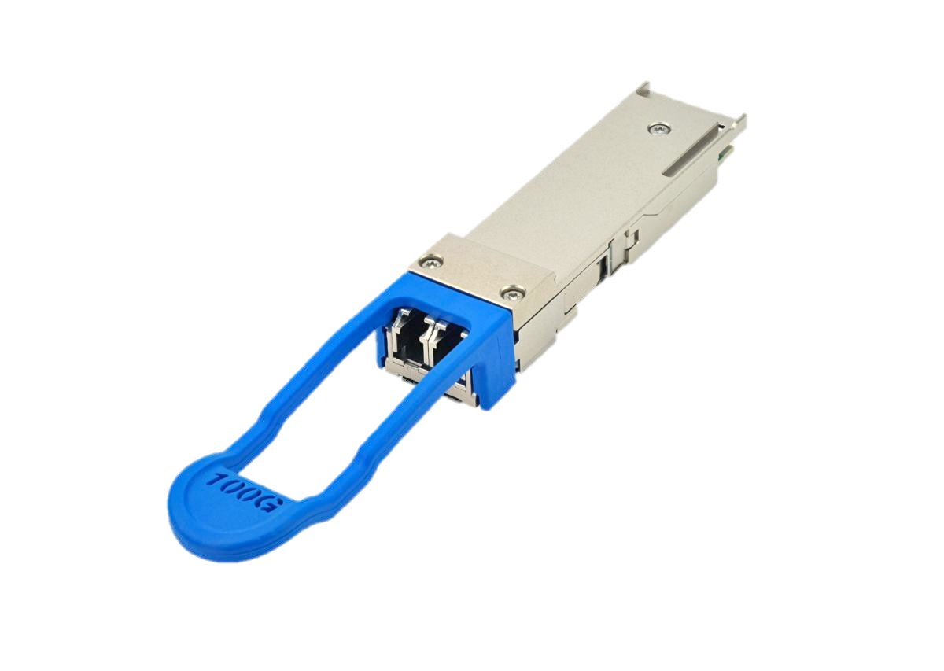
Normalización de adaptadores
Debida a:
Eficiencia energética
Presión comercial
Volumen de producción
SFP
X2
XFP
SFP+
XENPAK
Todavía pendiente por encima de 10G
QSFP
CFP

Slide 6
Normalización de cableados
Grandes datacenters que requieren centenares de metros de cable
Centros remotos a pocos kilómetros
Cobre vs. Fibra Multimodo vs. Fibra Monomodo
Servicios de fabricación de fibras a medida
Sistemas de soldadura de bajo coste y facilidad de uso
La Fibra Monomodo es la opción con el menor coste de instalación
LH/LR/LR4 es la opción preferida por coste y alcance (10 km)
Soluciones alternativas para necesidades concretas:
SR10/SR16 en multimodo. Instalación compleja y cara
Direct Attach dentro del rack (cobre no es viable a 10G hoy por hoy)

Slide 7
En resumen…
100M: ¿Eso qué era?
1G: SFP LH
10G: SFP+ LR
100G: QSFP (Esperemos) LR4

Slide 8
¿Y comercialmente?
La regla de x4 para x10, aún no aplica a 100G
Estamos entre x6 y x8
Pero baja rápidamente. Estará en poco más de un año
100M no tiene sentido comercial
Los costes de despliegue y puertos absorben cualquier mejora
1G empieza a estar en una situación marginal
Los grandes (Google, Facebook) ya piden el estándar de 1T

Slide 9
En Espanix
Se ofrece 1G, 10G y 100G
100M ya no
LH/LR/LR4 es lo normal. Casos muy aislados de SX/SR
¡Alguien ha amenazado con pedir un SR10! (sin problema ☺)
Hay agregaciones de hasta 9x10G
…pero hay clientes con 100G
Este año se espera un fuerte crecimiento del 100G

Slide 10
Gracias por su atención
http://www.espanix.net

